Slide 1
29-5
These materials are by the Kongki Ka Project and are made available to you under the terms of the Creative Commons Attribution ShareAlike license 4.0.
You have permission to share and redistribute these materials in any format and to make reasonable revisions and adaptations of this translation, provided that:
You include the above licence and source information.
If you redistribute these materials or create derivatives, you must distribute your contributions under the same license as the original.
The Holy Bible, Berean Standard Bible, BSB is produced in cooperation with Bible Hub, Discovery Bible, OpenBible.com, and the Berean Bible Translation Committee. This text of God's Word has been dedicated to the public domain.
Hindi text is from Free Bibles India. This translation is made available under the terms of a Creative Commons Attribution-ShareAlike 4.0 International License.
Notes:
Ch
29 Job
1. Satan’s appearance before God – Job 1:1-12 (Top)
2. Satan’s first attack on Job – Job 1:13-22 (Below Top)
3. Satan’s second attack on Job – Job 2:1-10 (Right Center)
4. Friends come to council Job – Job 2:11 – 37:24 (Right Bottom)
5. God speaks to Job – Job 38:1 – 42:6 (Center)
6. Job prays for his three friends – Job 42:7-9 (Left Bottom)
7. Job is restored – Job 42:10-17 (Left Center)

Slide 2
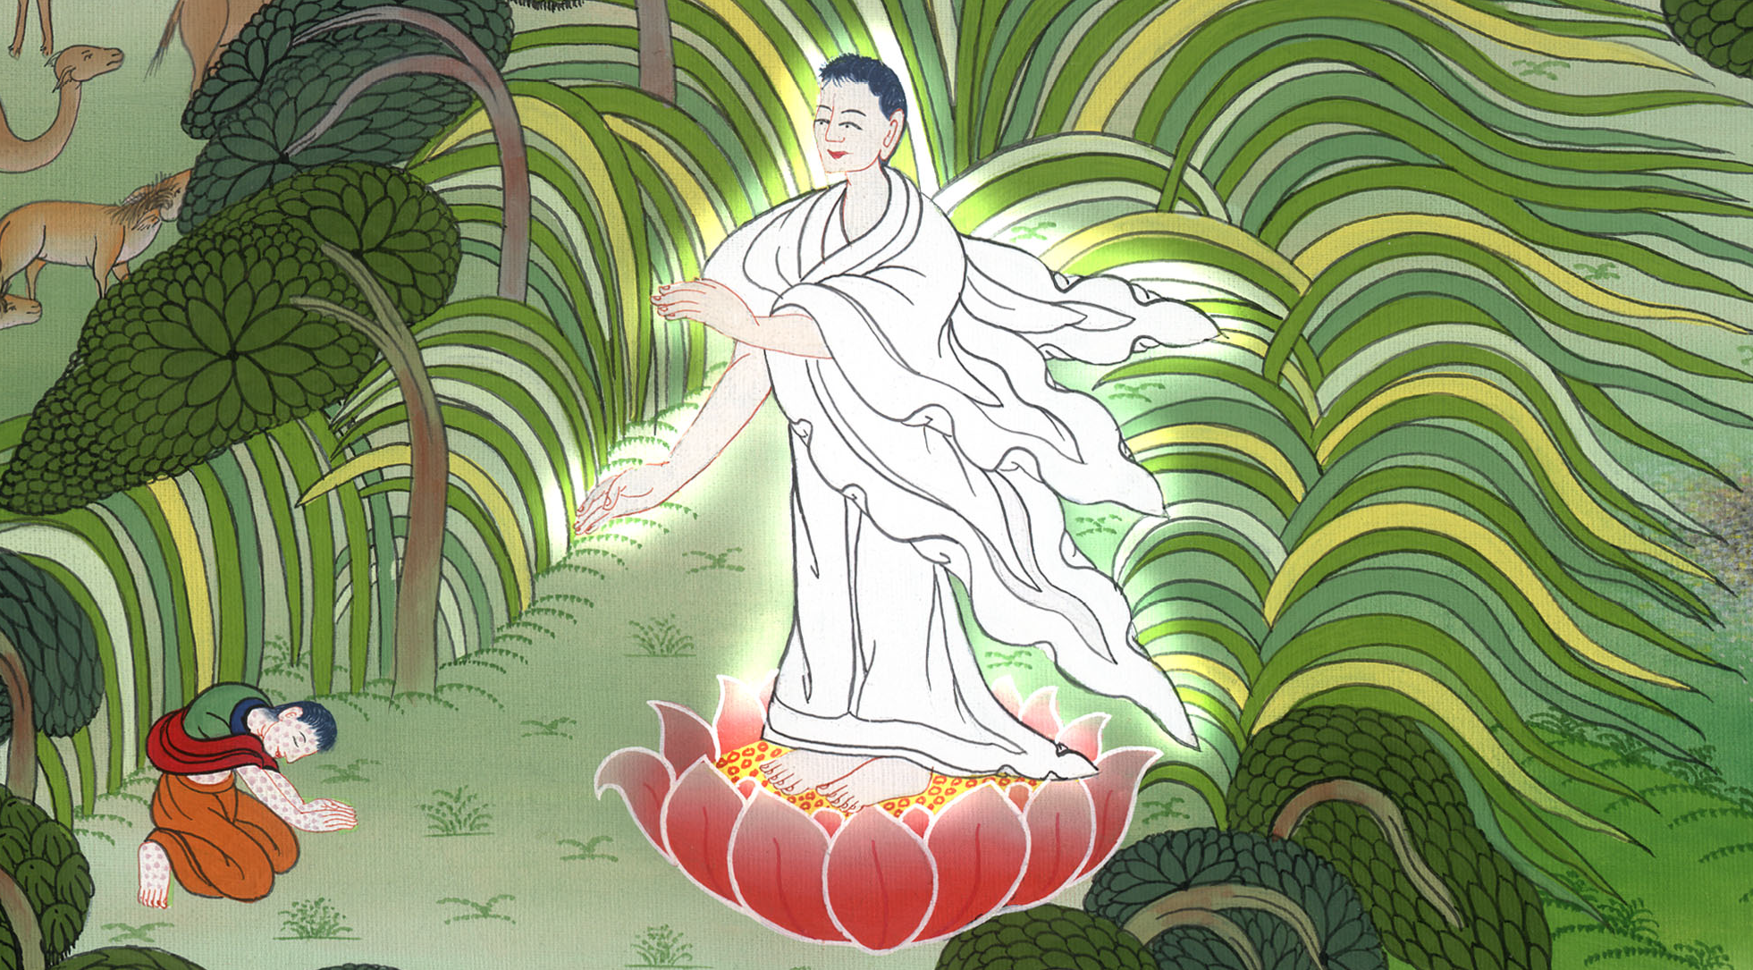
परमेश्वर अय्यूब
से बात करता है - अय्यूब 38:1-42:6
This work is licensed under a Creative Commons Attribution-ShareAlike 4.0 International License

Slide 3
God speaks to Job – Job 38:1 – 42:6
परमेश्वर अय्यूब से बात करता है - अय्यूब 38:1 - 42:6

Slide 4
परमेश्वर अय्यूब
से बात करता है - अय्यूब 38:1-42:6

Slide 5
38:1Then the Lord answered Job out of the whirlwind and said:
2“Who is this who obscures My counsel
by words without knowledge?
38:1तब यहोवा ने अय्यूब को आँधी में से यूँ उत्तर दियाa,
2 “यह कौन है जो अज्ञानता की बातें कहकर
युक्ति को बिगाड़ना चाहता है?

Slide 6
अय्यूब 38:1-3

Slide 7
4Where were you when I laid the foundations of the earth?
Tell Me, if you have understanding.
5Who fixed its measurements? Surely you know!
Or who stretched a measuring line across it?
6On what were its foundations set,
or who laid its cornerstone,
4 “जब मैंने पृथ्वी की नींव डाली, तब तू कहाँ था?
यदि तू समझदार हो तो उत्तर दे।
5 उसकी नाप किसने ठहराई, क्या तू जानता है
उस पर किसने सूत खींचा?
6 उसकी नींव कौन सी वस्तु पर रखी गई,
या किसने उसके कोने का पत्थर बैठाया,

Slide 8
अय्यूब 38:4-6

Slide 9
12In your days, have you commanded the morning
or assigned the dawn its place,
19Where is the way to the home of light?
Do you know where darkness resides,
20so you can lead it back to its border?
Do you know the paths to its home?
12 “क्या तूने जीवन भर में कभी भोर को आज्ञा दी,
और पौ को उसका स्थान जताया है,
19 “उजियाले के निवास का मार्ग कहाँ है,
और अंधियारे का स्थान कहाँ है?
20 क्या तू उसे उसकी सीमा तक हटा सकता है,
और उसके घर की डगर पहचान सकता है?

Slide 10
अय्यूब 38:12,19,20

Slide 11
22Have you entered the storehouses of snow
or observed the storehouses of hail,
24In which direction is the lightning dispersed,
or the east wind scattered over the earth?
25Who cuts a channel for the flood
or clears a path for the thunderbolt,
22 फिर क्या तू कभी हिम के भण्डार में पैठा,
या कभी ओलों के भण्डार को तूने देखा है,
24 किस मार्ग से उजियाला फैलाया जाता है,
और पूर्वी वायु पृथ्वी पर बहाई जाती है?
25“महावृष्टि के लिये किसने नाला काटा,
और कड़कनेवाली बिजली के लिये मार्ग बनाया है,

Slide 12
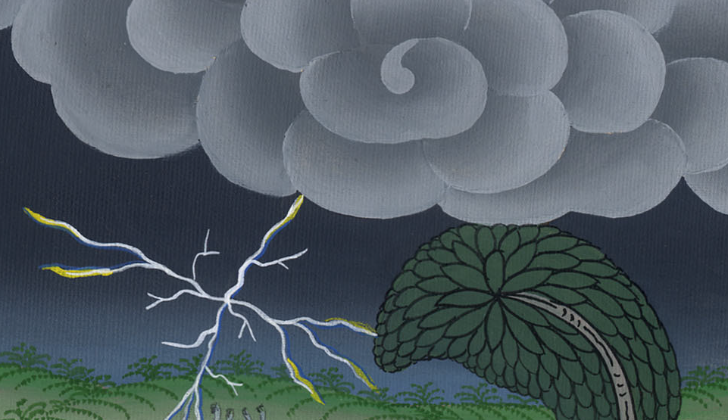
अय्यूब 38:22,24,25

Slide 13
40:1And the Lord said to Job:
2“Will the faultfinder contend with the Almighty?
Let him who argues with God give an answer.”
40:1 फिर यहोवा ने अय्यूब से यह भी कहा:
2 “क्या जो बकवास करता है वह सर्वशक्तिमान से झगड़ा करे?
जो परमेश्वर से विवाद करता है वह इसका उत्तर दे।”

Slide 14
अय्यूब 40:1,2

Slide 15
42:1Then Job replied to the Lord:
2“I know that You can do all things
and that no plan of Yours can be thwarted.
42:1तब अय्यूब ने यहोवा को उत्तर दिया;
2 “मैं जानता हूँ कि तू सब कुछ कर सकता हैa,
और तेरी युक्तियों में से कोई रुक नहीं सकती।

Slide 16
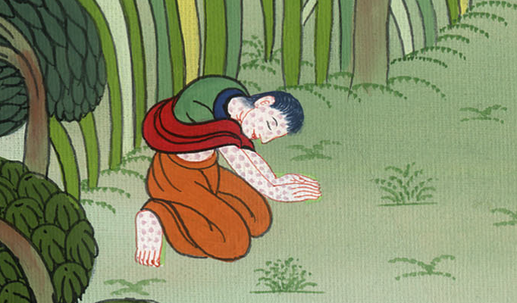
अय्यूब 42:1,2

Slide 17
3You asked, ‘Who is this
who conceals My counsel without knowledge?’
Surely I spoke of things I did not understand,
things too wonderful for me to know.
3 तूने मुझसे पूछा, ‘तू कौन है जो ज्ञानरहित होकर युक्ति पर परदा डालता है?’
परन्तु मैंने तो जो नहीं समझता था वही कहा,
अर्थात् जो बातें मेरे लिये अधिक कठिन और मेरी समझ से बाहर थीं जिनको मैं जानता भी नहीं था।

Slide 18
अय्यूब 42:3

Slide 19
6Therefore I retract my words,
and I repent in dust and ashes.”
6 इसलिए मुझे अपने ऊपर घृणा आती हैb,
और मैं धूलि और राख में पश्चाताप करता हूँ।”

Slide 20
अय्यूब 42:6

